Slide 1
Творческая группа как основная форма управления педагогическим процессом
муниципальное казенное дошкольное образовательное учреждение города Новосибирска «Детский сад № 406 комбинированного вида «Аленка»
Старший воспитатель высшей квалификационной категории
Ларионова Людмила Александровна

Slide 2
Федеральный закон «Об образовании в Российской Федерации от 29.12.2012 г. № 273-ФЗ
Ст. 26 Управление образовательной организацией п.6
В целях учета мнения обучающихся, родителей (законных представителей) несовершеннолетних обучающихся и педагогических работников по вопросам управления образовательной организацией и при принятии образовательной организацией локальных нормативных актов, затрагивающих их права и законные интересы, по инициативе обучающихся, родителей (законных представителей) несовершеннолетних обучающихся и педагогических работников в образовательной организации:
1) создаются советы обучающихся (в профессиональной образовательной организации и образовательной организации высшего образования - студенческие советы), советы родителей (законных представителей) несовершеннолетних обучающихся или иные органы (далее - советы обучающихся, советы родителей);
2) действуют профессиональные союзы обучающихся и (или) работников образовательной организации (далее - представительные органы обучающихся, представительные органы работников).
Ст.47. Правовой статус педагогических работников. Права и свободы педагогических работников, гарантии их реализации
Дано право 11) право на объединение в общественные профессиональные организации в формах и в порядке, которые установлены законодательством Российской Федерации;

Slide 3
Повышение качества образования
Улучшение деятельности управления;
Организация эффективного контроля;
Повышение качества педагогической деятельности;
Повышение профессиональной компетентности;
Улучшение работоспособности коллектива

Slide 4
Творческая группа — (Поташник М. М.) – это добровольное профессиональное объединение педагогов, заинтересованных во взаимном творчестве по изучению, разработке идеи или проекта, обобщению материалов по определенной тематике или проблеме; отработка и внедрение лучших традиционных и новых образцов педагогической деятельности, профессиональное общение, обмен опытом.

Slide 5
Творческая группа в образовательной организации может создаваться для:
• разработки и реализации программно - методических материалов;
• проектирования процесса совершенствования и реализации образовательного процесса;
• организации и проведении на высоком профессиональном уровне воспитательнообразовательной и опытно-экспериментальной работы по одному или нескольким родственным направлениям;
• совершенствования методики проведения различных видов занятий и их методического и материально- технического обеспечения;
• повышения педагогической квалификации педагогов, самореализации и самоактуализации.

Slide 7
«КЛУБ ЭРУДИТОВ РОДНОГО ЯЗЫКА» речевое развитие
«АЗБУКА ЗДОРОВЬЯ» физическое развитие
«ШКОЛА ОБЩЕНИЯ»
Социально –коммуникативное развитие
«ТВОРЧЕСКАЯ ЛАБОРАТОРИЯ ИССЛЕДОВАТЕЛЕЙ МИРА» познавательное развитие
«АКАДЕМИЯ ТВОРЧЕСТВА» Художественно – эстетическое развитие

Slide 8
Основные формы работы в творческой группе
Заседания творческих групп по вопросам методики воспитания и образования детей дошкольного возраста.
Организация и проведение разных форм образовательной деятельности с детьми для обмена опытом.
Круглые столы, совещания и семинары по инновационной, экспериментальной и методической работе.
Обобщение и распространение опыта работы как в ДОУ, так и на уровне района, города
Презентация творческих отчетов по итогам работы.

Slide 9
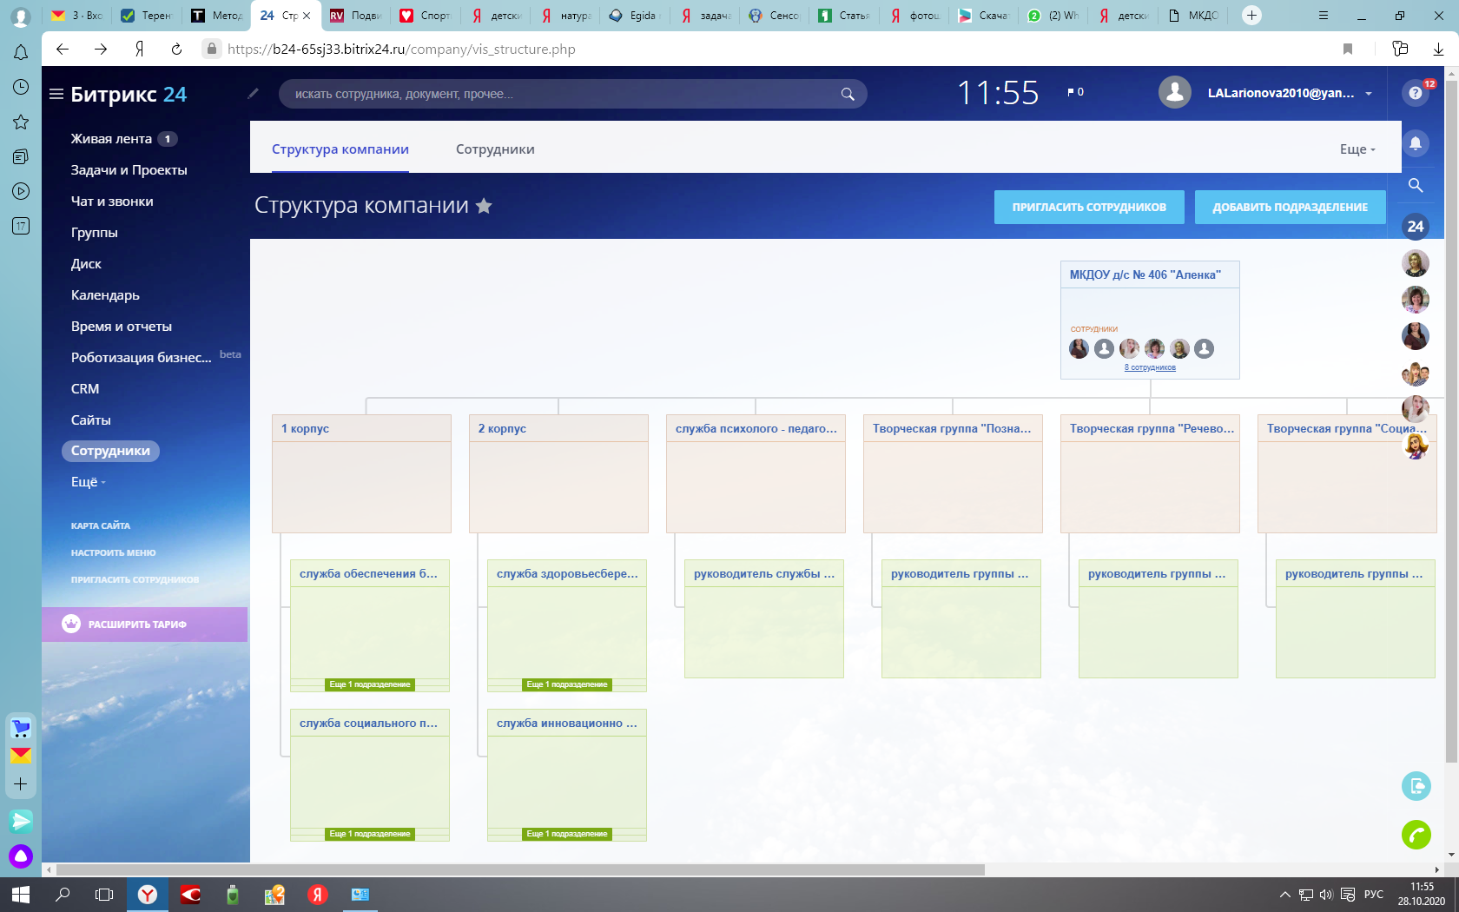

Slide 10
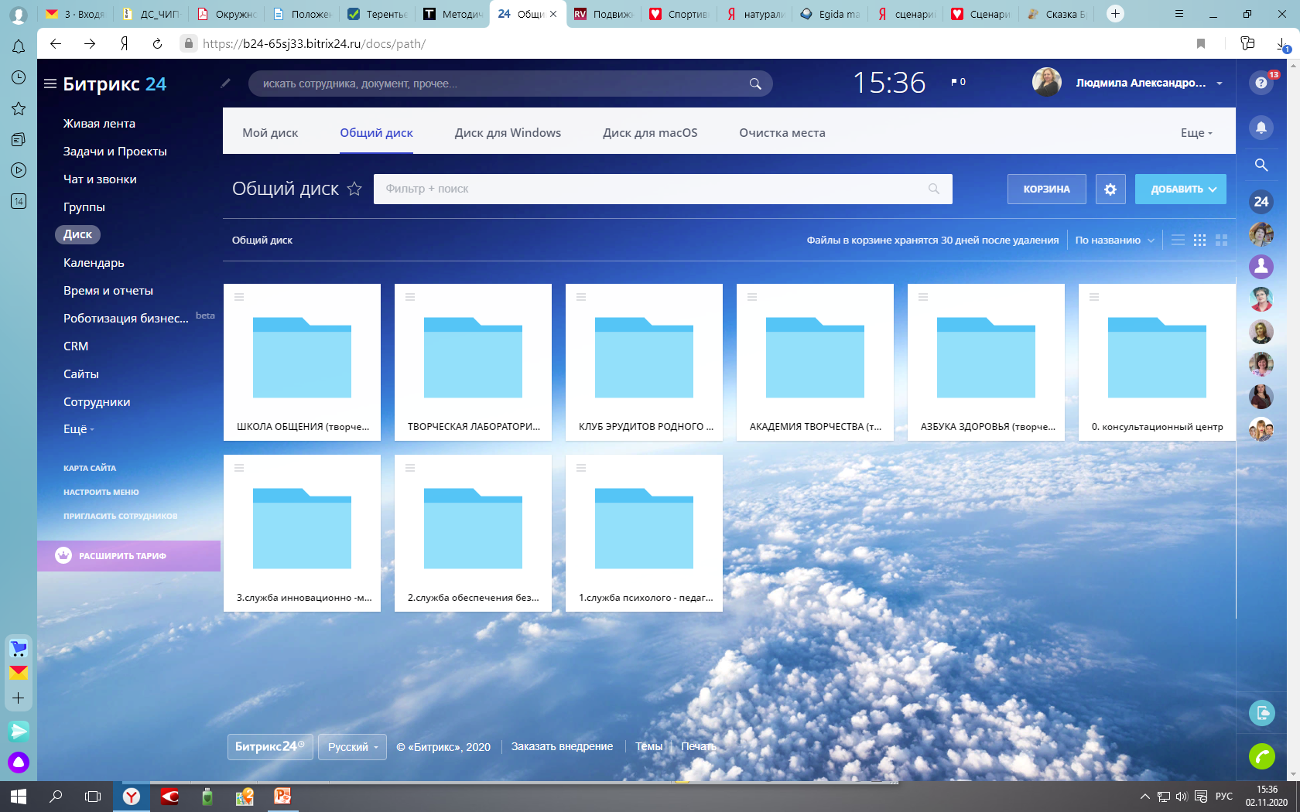

Slide 11
Документация по творческой группе
Приказ об открытии творческой группы, и о назначении руководителя творческой группы.
Положение о творческой группе, где обозначены регламент и формы работы группы.
План работы творческой группы на текущий учебный год.
Протоколы заседаний творческой группы
Формы отчетности.

Slide 12
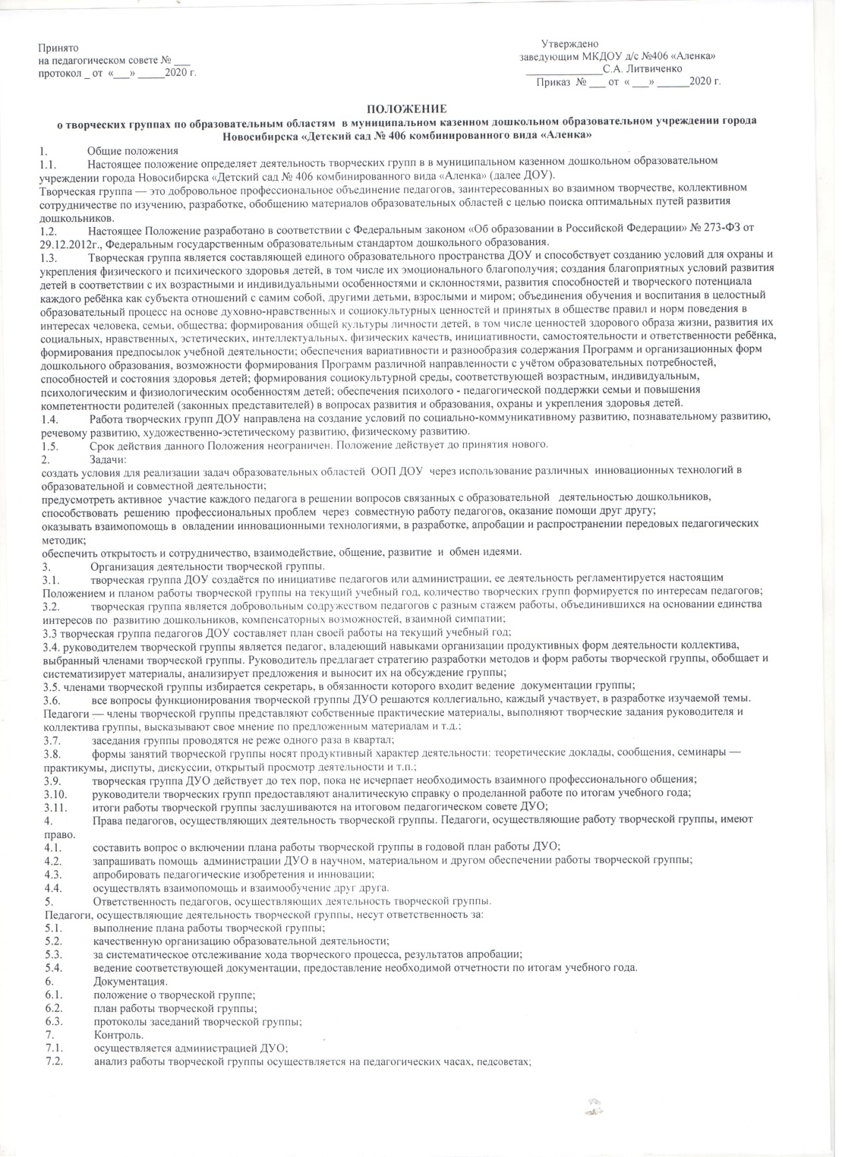
ПОЛОЖЕНИЕ о творческих группах по образовательным областям в муниципальном казенном дошкольном образовательном учреждении города Новосибирска «Детский сад № 406 комбинированного вида «Аленка»

Slide 13
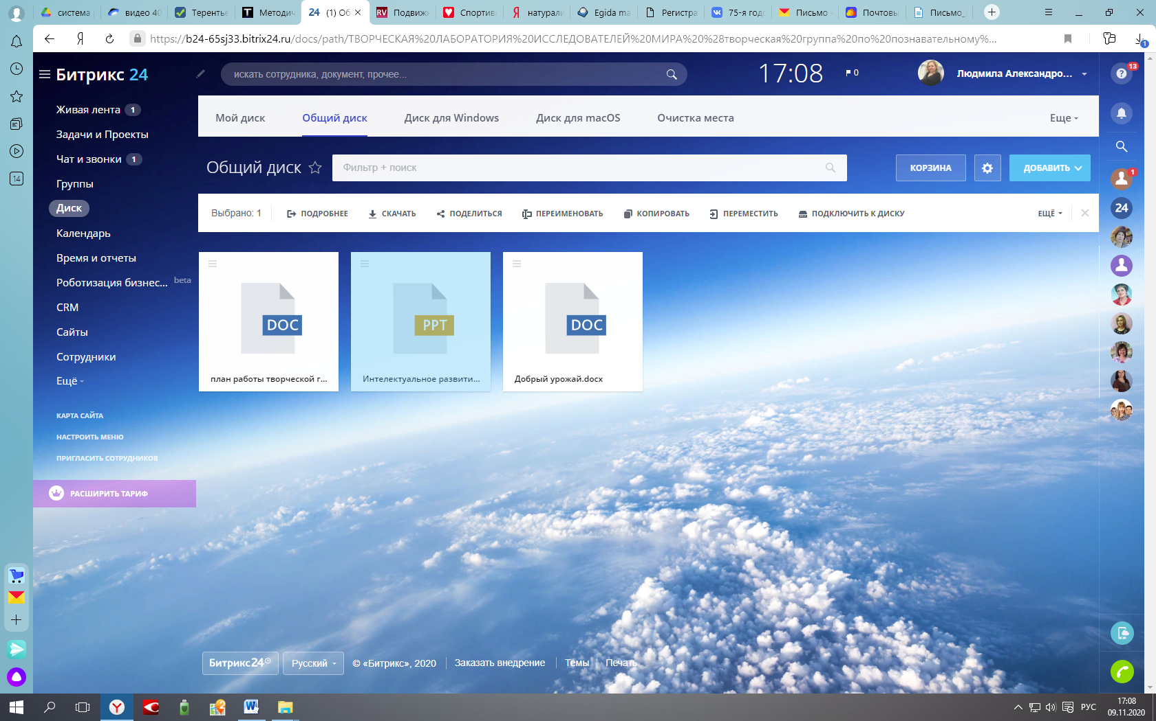
План работы - учитывает мероприятия годового плана ДОУ, - планы по самообразованию педагогов группы, - мероприятия районного, городского, регионального уровня, - инновационную деятельность ДОУ.

Slide 14
Результат проведенной работы творческих групп за учебный год определяется через следующие критерии:
по наличию разработанных материалов
по участию каждого члена группы
по обобщению педагогического опыта
по наличию планов организации и обогащения РППС
по проявлению личной инициативы и работы в команде

Slide 15
Результатом работы становится не только реальное знание или умение, важен сам процесс создания творческого продукта.
При этом важнейшем качеством процесса оказывается сотрудничество и сотворчество.

